Slide 1
COSIGN To Do List 프로그램
상명대학교
소프트웨어 공학
고동욱
이동현
차인협
이연주
전인종

Slide 2
COSIGN To Do List 프로그램
프로젝트 개요
산정 및 계획
요구사항
설계
테스팅
프로그램
느낀 점

Slide 3

COSIGN To Do List 프로그램
프로젝트 개요
1-1. 목적
바쁜 일상에 치여 지내는 대학생들이 시간표는 물론이고
해당 과목의 과제까지 빠뜨리지 않도록
대학생들의 바쁜 일정 관리를 도와 주기 위해 개발
과목 시간표를 직접 추가, 편집, 검색
과목별 To Do를 추가, 편집 및 알림 창 표시 등 기능 제공
Project Purpose

Slide 4
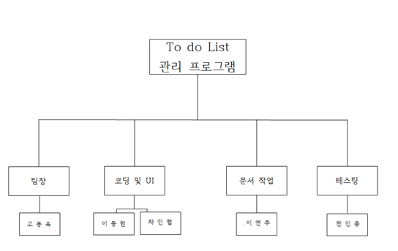
COSIGN To Do List 프로그램
프로젝트 개요
1-2. 조직도
COSIGN 조직도
팀원 | 역할 | 책임
고동욱 | 팀장 | 팀원들에게 적합한 임무 분담 및 팀원 간의 화합, 소통을 책임진다.
이동현 | 코딩 및 UI | To do list 관리 프로그램의 내부 기능을 코딩하고 UI작업을 담당한다
차인협 | 코딩 및 UI | To do list 관리 프로그램의 내부 기능을 코딩하고 UI작업을 담당한다
이연주 | 문서 작업 | To do list 관리 프로그램 개발 프로젝트에 있어 발생하는 문서들을 작성한다.
전인종 | 테스팅 | To do list 관리 프로그램 개발 소스코드를 테스트하는 작업을 담당한다.

Slide 5
COSIGN To Do List 프로그램
5
프로젝트 개요
1-3. 도구
MS Word
&
MS Powerpoint
Eclipse
Git
Redmine
Maven
Adobe

Slide 6
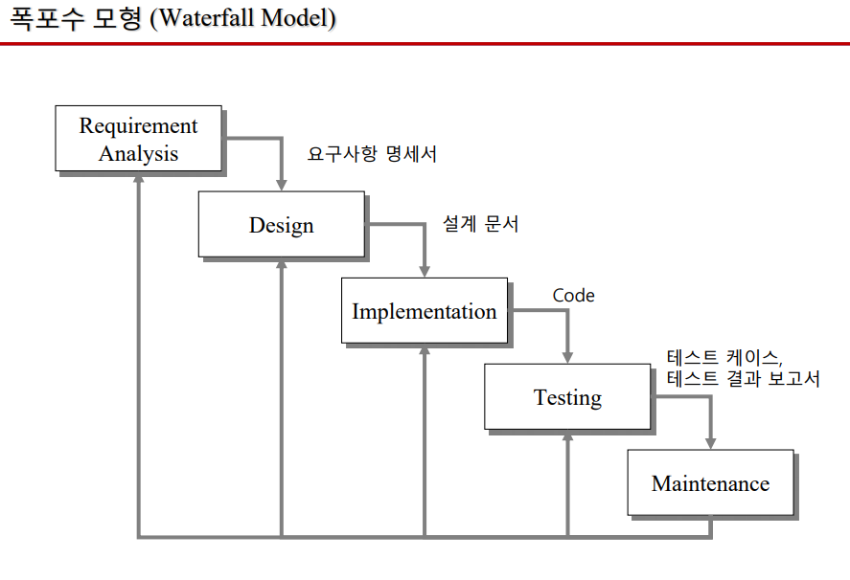
COSIGN To Do List 프로그램
1. 프로젝트 개요
1-4. 생명주기 모델

Slide 7

COSIGN To Do List 프로그램
프로젝트 개요
1-5. 주요일정
단계 | 일정 | 산출물
프로젝트 계획 | 18.03.28~04.13 | 프로젝트 계획서
요구사항 분석 | 18.03.28~04.13 | 요구사항 명세서
프로젝트 설계 | 18.04.14~~05.04 | 설계서
프로그램 테스트 | 18.05.05~05.22 | 테스트 결과 보고서
최종 점검 | 18.05.23~05.25 | 소스코드 및 회의록

Slide 8
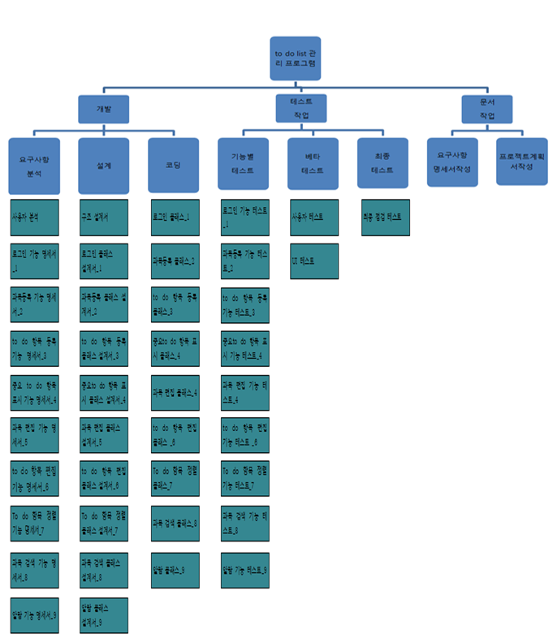
COSIGN To Do List 프로그램
2. 산정 및 계획
2-1. WBS

Slide 9
COSIGN To Do List 프로그램
2. 산정 및 계획
2-1. WBS
Number | 작업명 | 시작일 | 종료일 | 기간
1 | 요구사항 분석 | 18/03/28 | 18/04/13 | 18
1.1 | 사용자 분석 | 18/03/28 | 18/03/31 | 4
1.2 | 요구사항 분석 | 18/04/01 | 18/04/07 | 8
1.3 | SRS 작성 | 18/04/08 | 18/04/13 | 6
2 | 프로젝트 계획 | 18/03/31 | 18/04/13 | 14
2.1 | WBS분석 | 18/04/01 | 18/04/08 | 9
2.2 | 리스크 분석 | 18/04/09 | 18/04/09 | 1
2.3 | Gantt 차트 분석 | 18/04/10 | 18/04/10 | 1
2.4 | Pert 차트 분석 | 18/04/11 | 18/04/11 | 1
2.5 | 프로젝트 계획서 작성 | 18/04/12 | 18/04/13 | 2
3 | 프로젝트 설계 | 18/04/14 | 18/05/04 | 21
3.1 | UI 설계 | 18/04/14 | 18/04/18 | 5
3.2 | 기능 설계 | 18/04/19 | 18/05/04 | 16
4 | 프로그램 테스트 | 18/05/05 | 18/05/25 | 21
4.1 | 기능별 테스트 | 18/05/05 | 18/05/16 | 12
4.2 | 베타 테스트 | 18/05/16 | 18/05/21 | 6
5 | 결과보고서 | 18/05/22 | 18/05/24 | 3
 | 합계 | 18/03/28 | 18/05/25 | 59

Slide 10
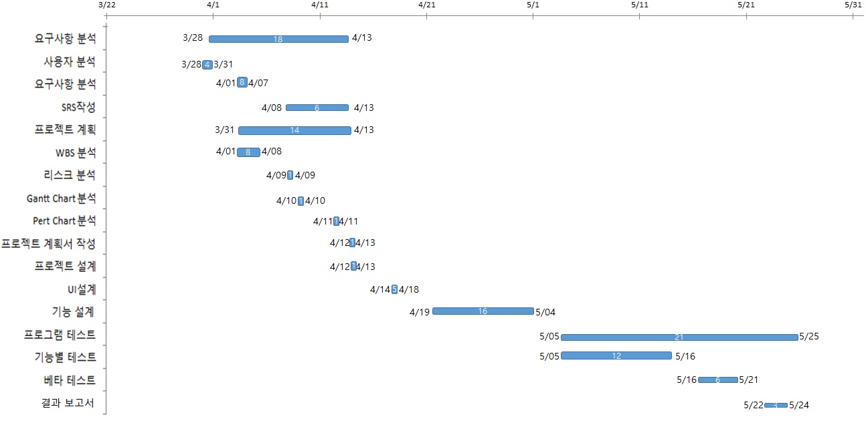
COSIGN To Do List 프로그램
2. 산정 및 계획
2-2. 간트 차트

Slide 11
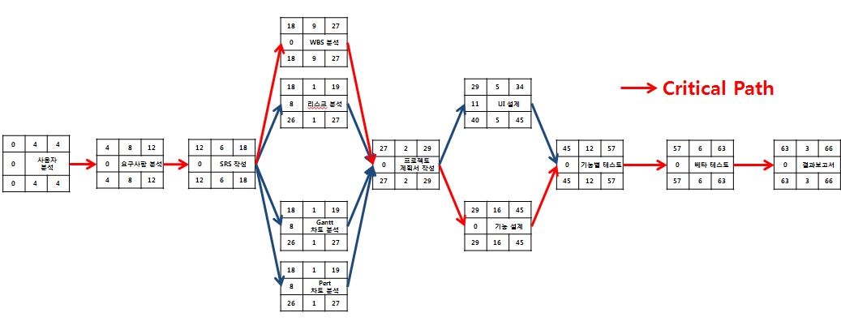
COSIGN To Do List 프로그램
2. 산정 및 계획
2-3. 퍼트 차트

Slide 12



COSIGN To Do List 프로그램
2. 산정 및 계획
2-4. 산출물 관리
소스코드 산출물
클래스 이름.java Ex) Mainframe.Java
문서 산출물
회의록, 프로젝트 계획서, 요구사항 명세서 등
Git Hub
이클립스를 통해 산출물 Commit

Slide 13



COSIGN To Do List 프로그램
2. 산정 및 계획
2-5. 리스크 관리 계획
리스크 요소 | 가능성 | 영향도 | 대처 방안
계획된 일정과 실제 소요 시간의 불일치 | 70% | 중 | 계획된 일정보다 이른 1차 데드라인을 설정한다.
스케줄 시간 불일치 | 70% | 하 | 시간이 맞는 그룹끼리 나눠서 회의를 한 후 프로젝트를 진행한다.
도구 사용 중 에러 | 30% | 상 | 담당자가 아닌 팀원들도 지속적으로 확인하거나 회의 시간에 도구 사용법을 미리 공유한다.

Slide 14



COSIGN To Do List 프로그램
3. 요구사항
3-1. 고객 기능 요구사항
로그인 기능
고객 요구사항 : 로그인
과목 / To do 등록 기능
고객 요구사항 : 수강 과목 등록 / 수정 및 삭제
알람 기능
고객 요구사항 : To do 알람 창 출력 기능

Slide 15
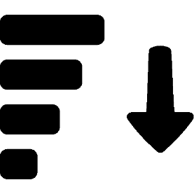


COSIGN To Do List 프로그램
3. 요구사항
3-1. 고객 기능 요구사항
정렬 기능
고객 요구사항 : Todo 정렬 기능
과목 / To do 편집 기능
고객 요구사항 : 수강 과목 등록 / 수정 및 삭제
검색 기능
고객 요구사항 : Todo/ 과목 검색 기능

Slide 16
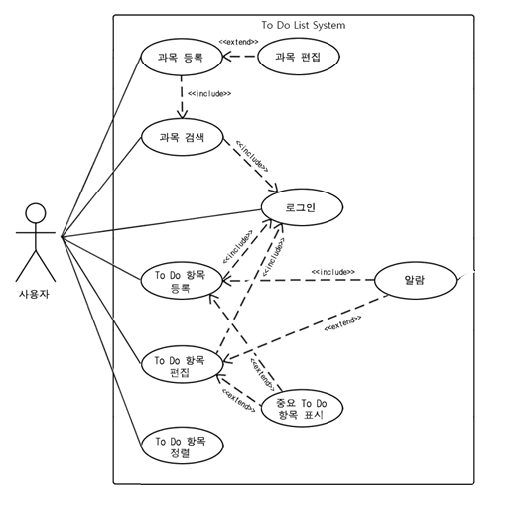
COSIGN To Do List 프로그램
3. 요구사항
3-2. Usecase diagram

Slide 17

COSIGN To Do List 프로그램
3. 요구사항
3-3. Usecase
ID | 유스케이스 명 | 설명
U_login_01 | 로그인 | 사용자가 프로그램에 접근하여 기능들을 사용하기 위해 로그인을 한다.
U_subject_01 | 과목 등록 | 과목과 과목 관련 정보를 직접 등록한다.
U_subject_02 | 과목 검색 | 사용자가 등록하고자 하는 과목을 검색할 수 있다.
U_subject_03 | 과목 출력 | 등록된 과목들을 사용자에게 출력해준다.
U_subject_04 | 과목 정보 변경 | 등록한 과목 정보(교수명, 과목명, 시간)을 변경한다.
U_subject_05 | 과목 정보 삭제 | 등록한 과목 정보를 삭제한다.
Subject Usecase

Slide 18
COSIGN To Do List 프로그램
3. 요구사항
3-3. Usecase
ID | 유스케이스 명 | 설명
U_todo_01 | To do 등록 | 사용자가 프로그램에 자신의 To do를 입력하여 등록한다.
U_todo_02 | To do 출력 | 등록된 To do를 사용자에게 출력해준다.
U_todo_03 | To do 내용 편집 | To do 등록 시에 설정했던 내용을 화면에 출력하고 그 내용을 수정할 수 있다.
U_todo_04 | To do 삭제 확인 창 출력 | 사용자가 등록한 To do를 삭제할 지 묻는 창을 출력한다.
U_todo_05 | To do 삭제 | 사용자가 등록한 To do를 삭제한다.
U_todo_06 | 기한이 지난 To do 전체 삭제 | 기한이 지난 To do를 전체 삭제한다.
U_todo_07 | To do 완료 설정 | 완료한 To do를 설정한다.
U_todo_08 | To do 중요도 설정 | 사용자가 To do를 중요도에 따라 나눌 수 있다.
U_todo_09 | To do 정렬 | 사용자가 등록한 To do를 순서에 맞게 정렬한다.
U_todo_10 | 완료된 To do 숨기기 | 사용자가 완료된 To do를 숨긴다.
Todo Usecase

Slide 19
COSIGN To Do List 프로그램
3. 요구사항
3-3. Usecase
ID | 유스케이스 명 | 설명
A_alarm_01 | 마감일 알람 창 생성 | 읽어온 마감일의 하루 전에 알람 창을 화면에 출력해 준다.
A_alarm_02 | 알람 D-day 설정 | 사용자가 알람을 받고자 하는 D-day를 설정한다.
A_alarm_03 | D-day 알람 창 생성 | 사용자가 설정한 D-day에 알람 창을 화면에 출력해 준다.
A_alarm_04 | 글자 색 변경 | 알람 창이 생성됨과 동시에 해당 To do의 글자 색을 빨간색으로 변경한다.
Alarm Usecase

Slide 20
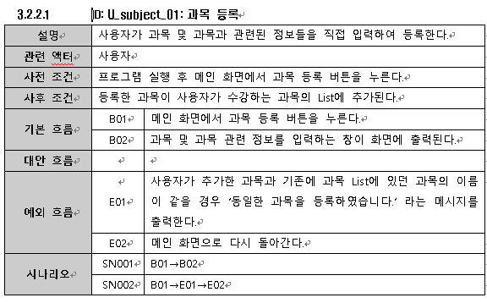
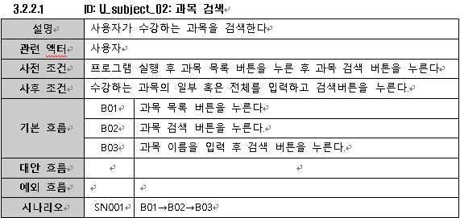
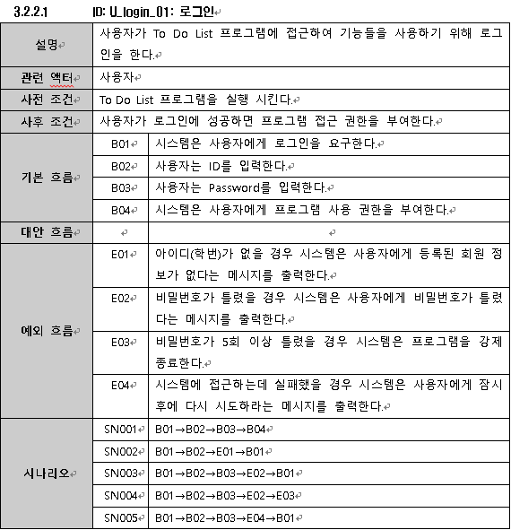
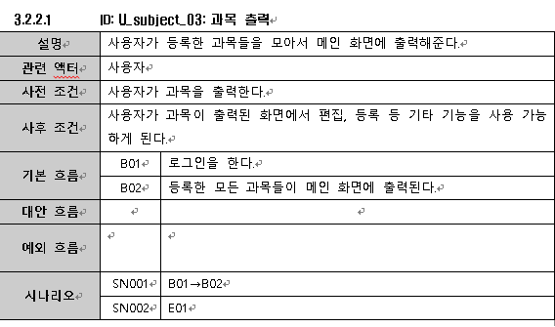
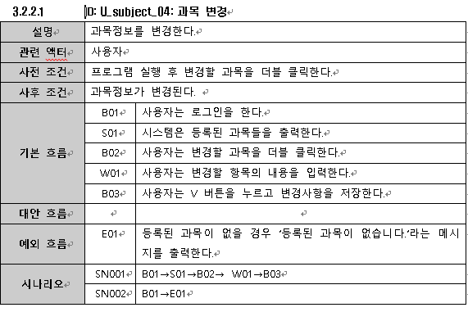
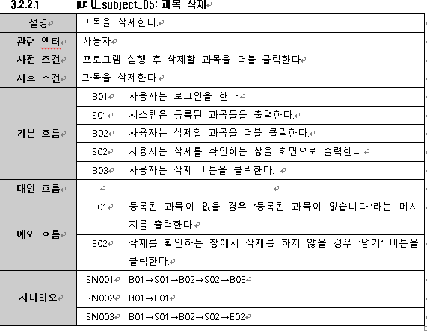
COSIGN To Do List 프로그램
3. 요구사항
3-4. Usecase 기술

Slide 21
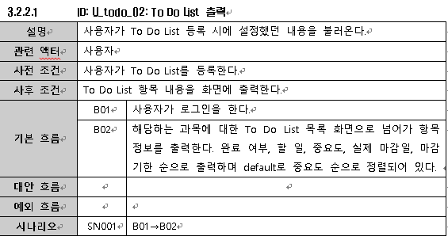
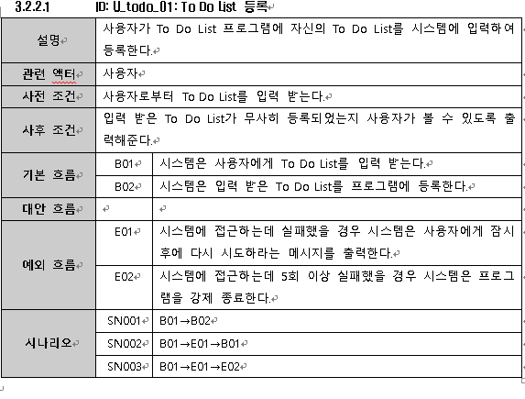
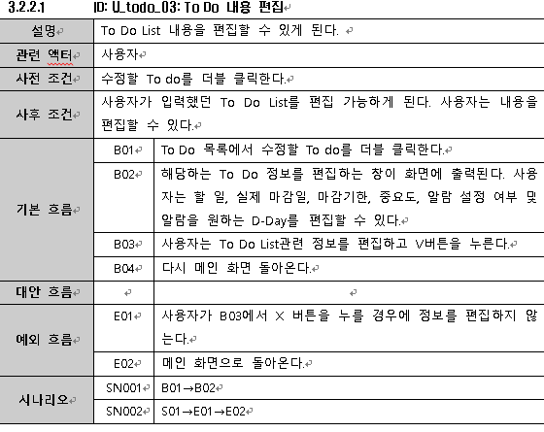
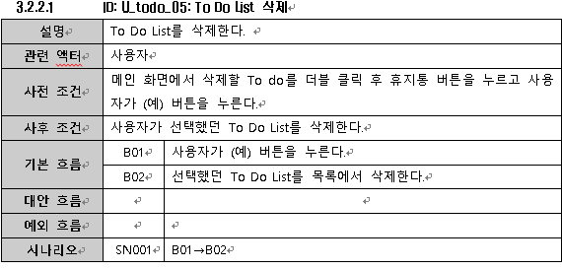
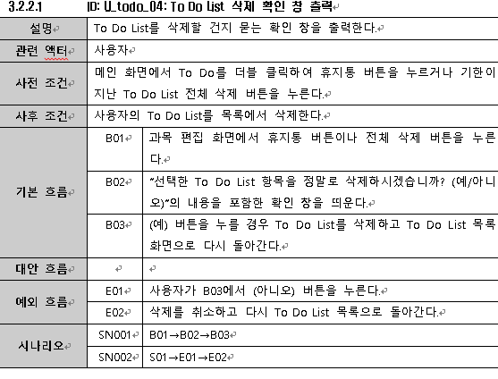
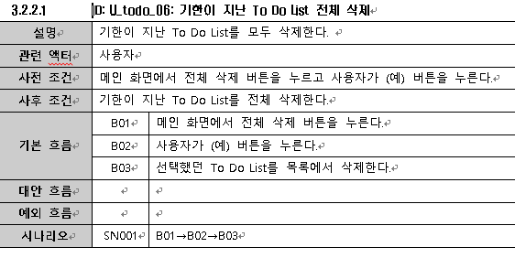
COSIGN To Do List 프로그램
3. 요구사항
3-4. Usecase 기술

Slide 22
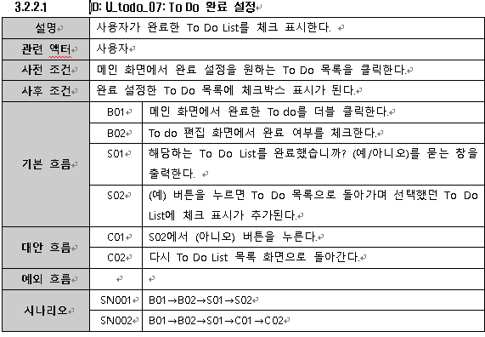
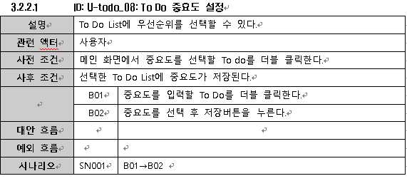
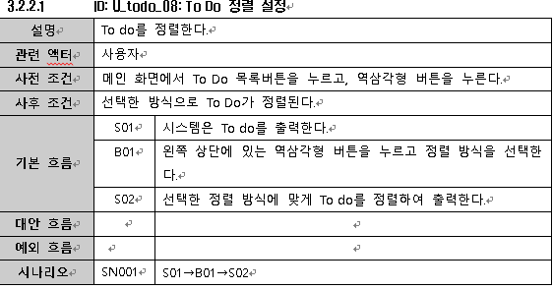
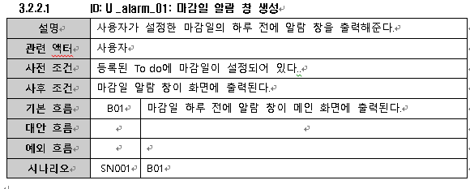
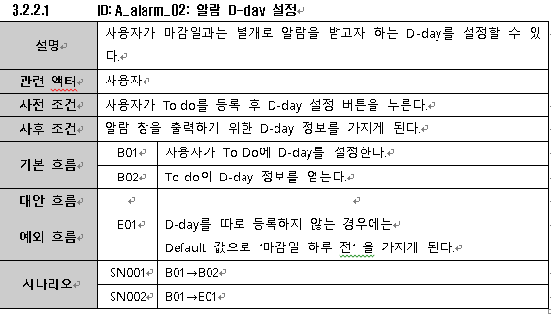
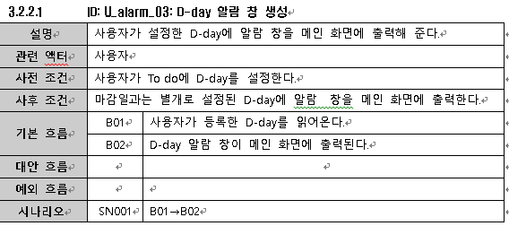
COSIGN To Do List 프로그램
3. 요구사항
3-4. Usecase 기술

Slide 23
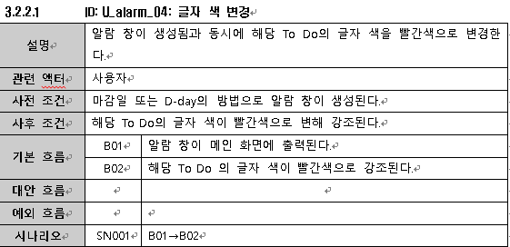
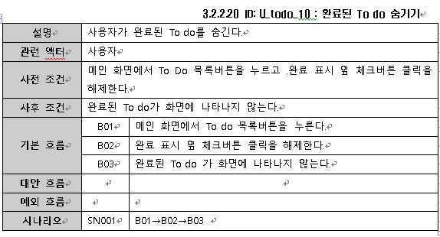
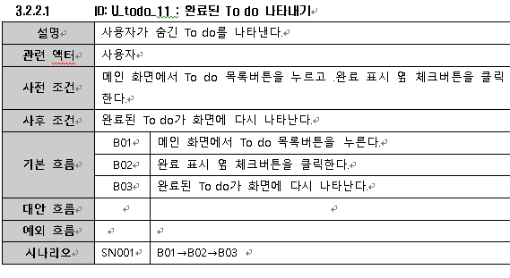
COSIGN To Do List 프로그램
3. 요구사항
3-4. Usecase 기술

Slide 24
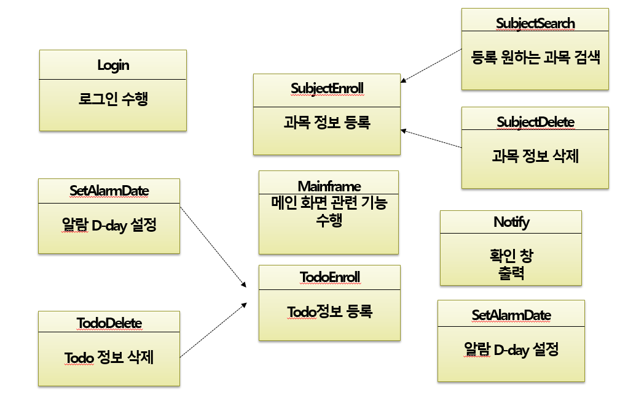
COSIGN To Do List 프로그램
4. 설계
4-1. Class 설계

Slide 25
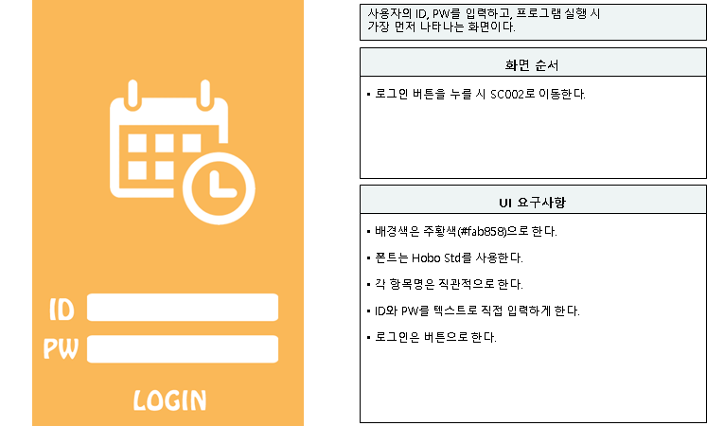
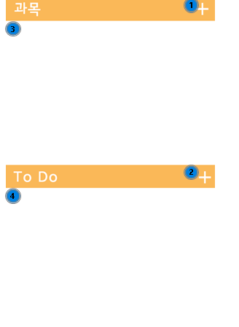
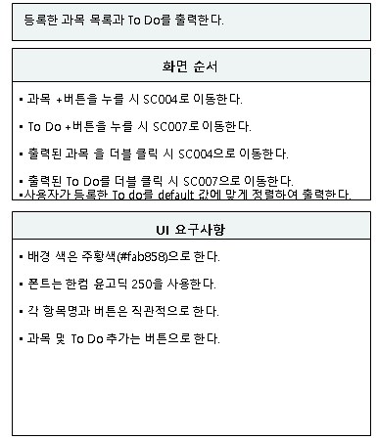
COSIGN To Do List 프로그램
4. 설계
4-2. UI 설계

Slide 26
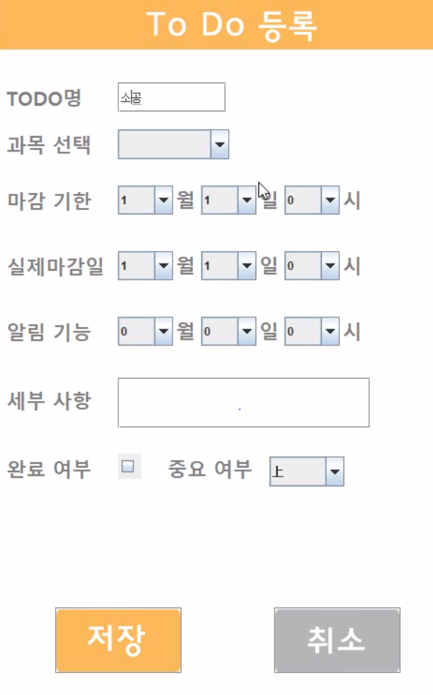
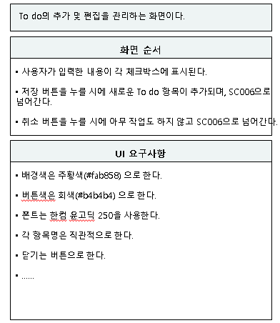
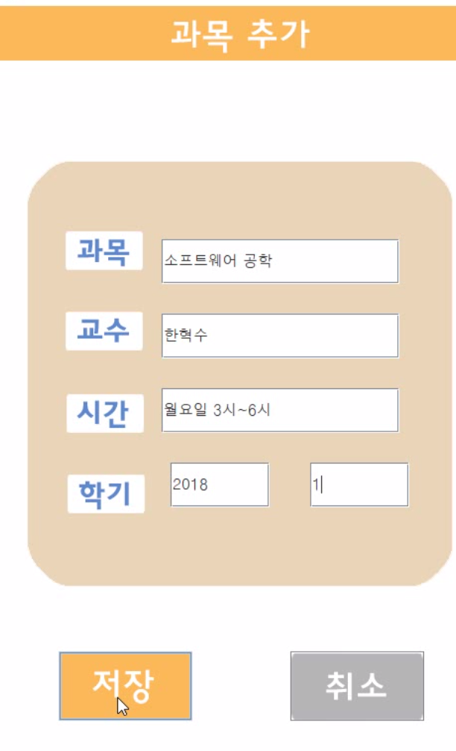
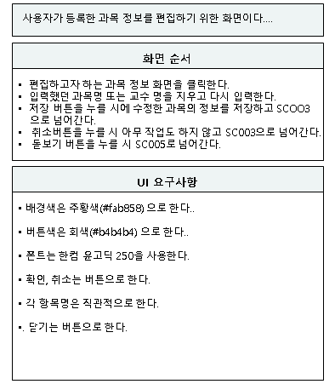
COSIGN To Do List 프로그램
4. 설계
4-2. UI 설계

Slide 27
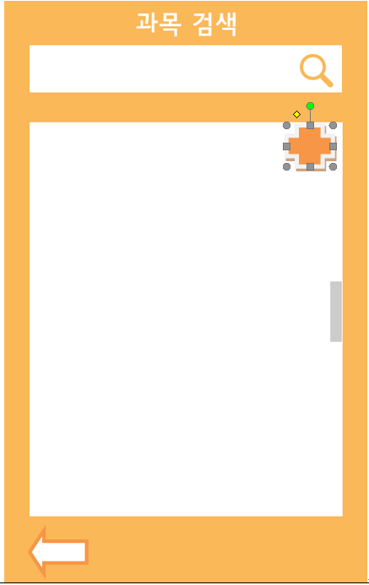
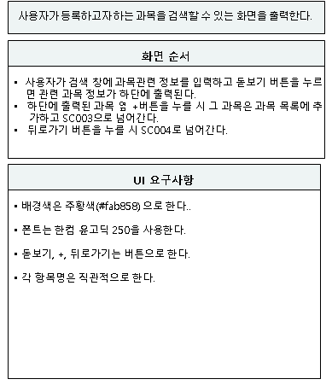
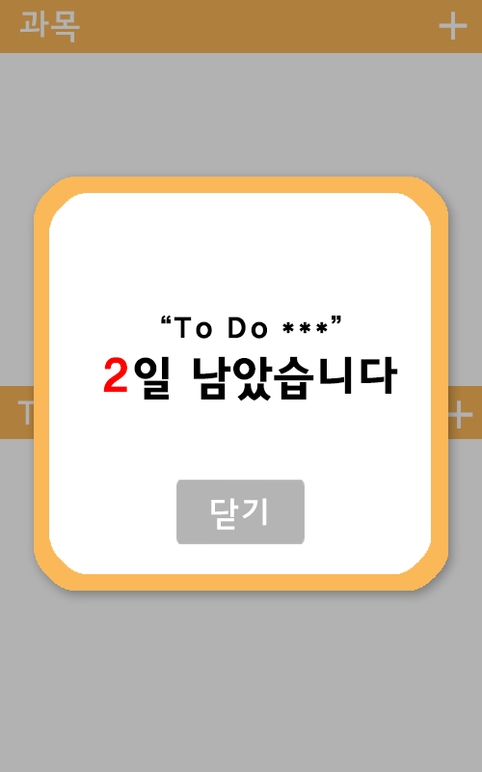
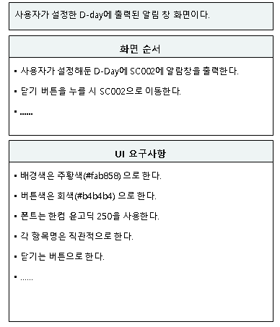
COSIGN To Do List 프로그램
4. 설계
4-2. UI 설계

Slide 28
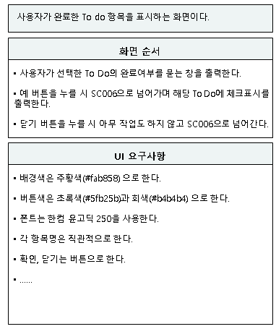
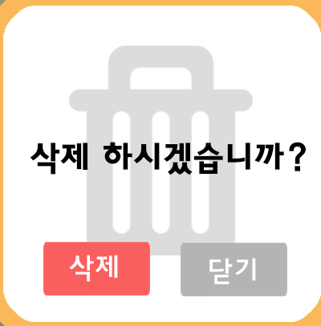
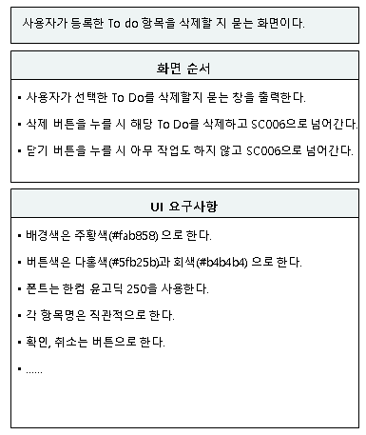
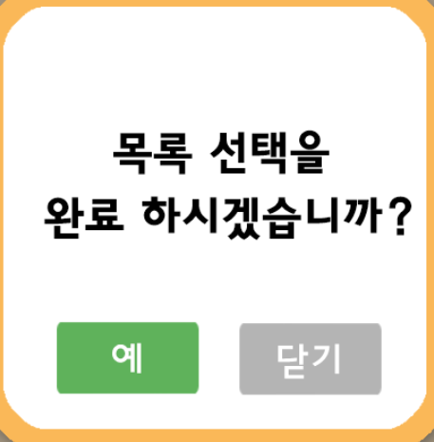
COSIGN To Do List 프로그램
4. 설계
4-2. UI 설계

Slide 29

COSIGN To Do List 프로그램
5. 테스팅
5-1. 테스트 대상
일 자 | 작성자 | 테스트 대상 기능
2018.06.01 | 전인종 | U_login_01 로그인 U_subject_01 과목등록 U_todo_02 to do 출력 U_subject_03 과목 출력
2018.06.01 | 고동욱 | U_subject_01 과목 등록 U_subject_04 과목 정보 변경 U_subject_05 과목 정보 삭제 U_subject_02 과목 검색
2018.06.01 | 이연주 | U_todo_02 to do 출력 A_alarm_05 글자 색 변경 U_todo_09 to do 정렬 U_todo_10 완료된 to do 숨기기 U_todo_11 완료된 to do 나타내기
2018.06.01 | 이동현 | U_todo_01 to do 등록 U_todo_03 to do 내용 편집 U_todo_05 to do 삭제
2018.06.01 | 차인협 | U_todo_06 기한이 지난 to do 전체 삭제 U_todo_08 to do 중요도 설정 A_alram_03 알람 D-day 설정
Test Usecase

Slide 30
COSIGN To Do List 프로그램
5. 테스팅
5-2. 테스트 케이스
Usecase ID | TestCase ID | 테스트 목적 | 사전 조건 | 입력값 | 절차 | 예상 출력값 | 결과 | 테스트일 | 결함#
U_subject_01 | TC001 | 과목을 등록하는 기능이 제대로 수행되는지 확인한다. | 메인화면 | 소프트웨어공학,한혁수,월요일3-5,2018/1,수업자료프린트 | 1. + 버튼을 클릭한다. 2. 입력값을 넣는다. 3. V 버튼을 클릭한다. | 소프트웨어공학,한혁수,월요일3-5,2018/1,수업자료프린트 | Fail | 2018.06.01 | #1494
U_subject_01 | TC002 | 과목을 등록하는 기능이 제대로 수행되는지 확인한다. | 메인화면 | 소프트웨어공학,한혁수,월요일3-5,2018/1,수업자료프린트 | 1. + 버튼을 클릭한다. 2. 입력값을 넣는다. 3. V 버튼을 클릭한다. | 소프트웨어공학,한혁수,월요일3-5,2018/1,수업자료프린트 | Pass | 2018.06.01 | 결함 없음
U_subject_03 | TC003 | 과목이 출력이 되는지 확인한다.. | 과목이 1개 이상 등록된 메인화면 |  | 1. 스크롤을 내려 과목을 확인한다. | 소프트웨어공학A 한혁수 ; 월요일/3-5 ; 2017/1 ; 수업시작 5분전 도착 | Pass | 2018.06.01 | 결함 없음
U_todo_01 | TC004 | To do를 등록하는 기능이 제대로 수행되는지 확인한다. | 메인화면 | 발표하기, 6월 4일 15시, 6월 3일 0시 | 1. + 버튼을 클릭한다. 2. 입력값을 넣는다. 3. V 버튼을 클릭한다. | 발표하기, 6월4일15시,6월3일0시 | Pass | 2018.06.01 | 결함 없음
U_todo_02 | TC005 | To do가 출력이 되는지 확인한다.. | To do가 1개 이상 등록된 메인화면 |  | 1. 스크롤을 내려 To do를 확인한다. | 발표하기, 6월4일15시,6월3일0시 | Pass | 2018.06.01 | 결함 없음
U_login_01 | TC006 | To do list 프로그램에 접근하여 기능을 사용하기 위해 로그인 하는 기능이 수행되는지 확인한다. | 로그인 화면 | 아이디 비밀번호 | 1. 입력값을 넣는다. 2. 로그인 버튼을 클릭한다. |  | Pass | 2018.06.01 | 결함 없음
U_subject_04 | TC007 | 등록된 과목의 정보를 변경하는 기능이 수행되는지 확인한다. | 과목이 1개 이상 등록된 메인화면 | 소프트웨어공학,한혁수,월요일3-5,2018/1, 5분전 도착 | 1. + 버튼을 클릭한다. 2. 입력값을 넣는다. 3. V 버튼을 클릭한다. | 소프트웨어공학,한혁수,월요일3-5,2018/1, 5분전 도착 | Pass | 2018.06.01 | 결함 없음
U_subject_05 | TC008 | 등록된 과목을 삭제하는 기능이 수행되는지 확인한다. | 과목이 1개 이상 등록된 메인화면 |  | 1. + 버튼을 클릭한다. 2. 입력값을 넣는다. 3. V 버튼을 클릭한다. |  | Pass | 2018.06.01 | 결함 없음
U_todo_03 | TC009 | 등록된 To do의 정보를 변경하는 기능이 수행되는지 확인한다. | To do가 1개 이상 등록된 메인화면 | 발표하기, 6월 4일 15시, 6월 3일 0시 | 1. + 버튼을 클릭한다. 2. 입력값을 넣는다. 3. V 버튼을 클릭한다. | 발표하기, 6월 4일 15시, 6월 3일 0시 | Pass | 2018.06.01 | 결함 없음
U_todo_05 | TC010 | 등록된 To do를 삭제하는 기능이 수행되는지 확인한다. | To do가 1개 이상 등록된 메인화면 |  | 1. + 버튼을 클릭한다. 2. 입력값을 넣는다. 3. V 버튼을 클릭한다. |  | Pass | 2018.06.01 | 결함 없음
U_subject_02 | TC011 | 과목 검색 기능이 되는지 확인한다 | 메인 화면 | 소프트웨어 공학 | 1. + 버튼을 클릭한다. 2. 입력값을 넣는다. 3. V 버튼을 클릭한다. | 소프트웨어공학,한혁수,월요일3-5,2018/1, 5분전 도착 | Pass | 2018.06.01 | 결함 없음
U_todo_07 | TC012 | Todo 완료 설정이 되는지 확인한다 | To do가 1개 이상 등록된 메인화면 |  | 마우스를 조작해 완료 버튼을 누른다 | 완료 표시가 추가된다. | Pass | 2018.06.01 | 결함 없음
U-todo_08 | TC013 | Todo 중요도 설정이 되는지 확인한다 | To do가 1개 이상 등록된 메인화면 |  | Todo를 더블클릭해 중요도를 높음 으로 설정한다. | 중요도가 높음으로 출력된다. | Pass | 2018.06.01 | 결함 없음

Slide 31
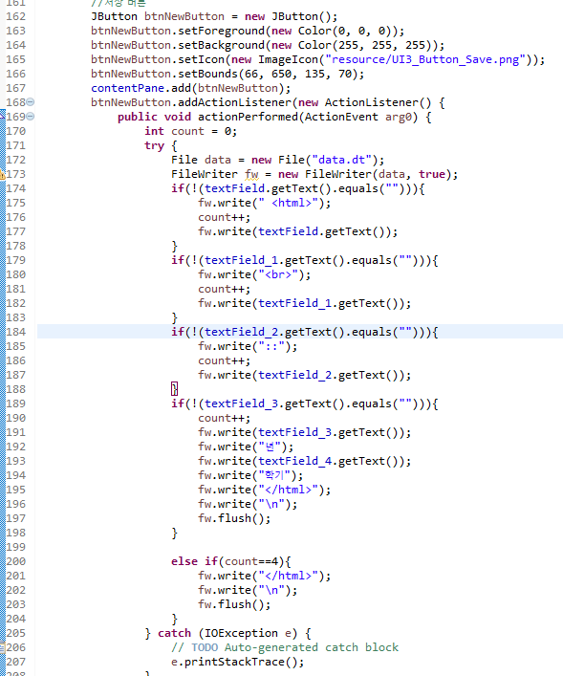

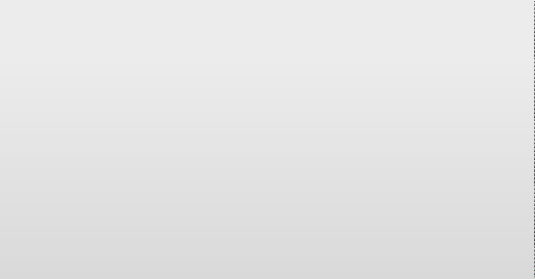
COSIGN To Do List 프로그램
5. 테스팅
5-4. 결함
결함# (이슈 번호) | 결함 제목 | 설명
#1494 | 과목 등록 | 과목 정보를 입력 후 저장버튼을 눌렀을 때 잠깐동안 작동 안함.
189번째 줄에서 textfield_3를 요구사항 인지 못하고 삭제했다가 getText();가 작동을 안해서 생긴 문제였음.
결함 분석

Slide 32
COSIGN To Do List 프로그램
6. 프로그램
6-1. 시연 영상

Slide 33


COSIGN To Do List 프로그램
7.느낀 점
7-1. 느낀 점
Time Management
Systematic, Efficiency
Cooperation
Teamwork, Communication

Slide 34
Thank you
감사합니다
9

